Slide 1
Blondlot et les rayons N, genèse et postérité d’une erreur scientifique
Académie Lorraine des Sciences,
Jeudi 11 janvier 2018.
Vincent Borella

Slide 2
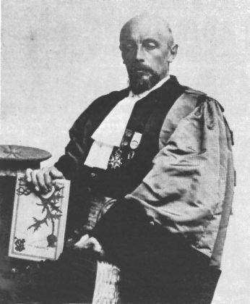
Introduction. 1 – Une grande continuité dans les thèmes de recherche

Slide 3
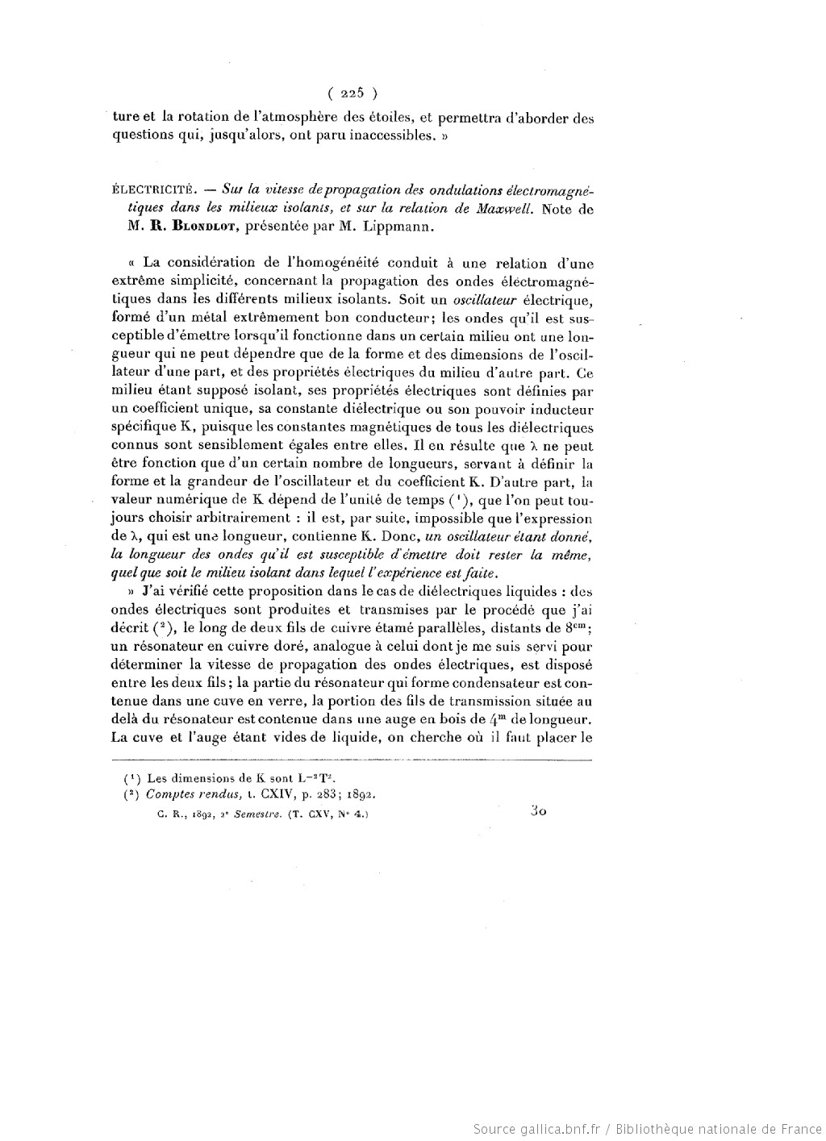
2-L'accès à la notoriété : la mesure de la vitesse de propagation des ondes électromagnétiques.

Slide 4
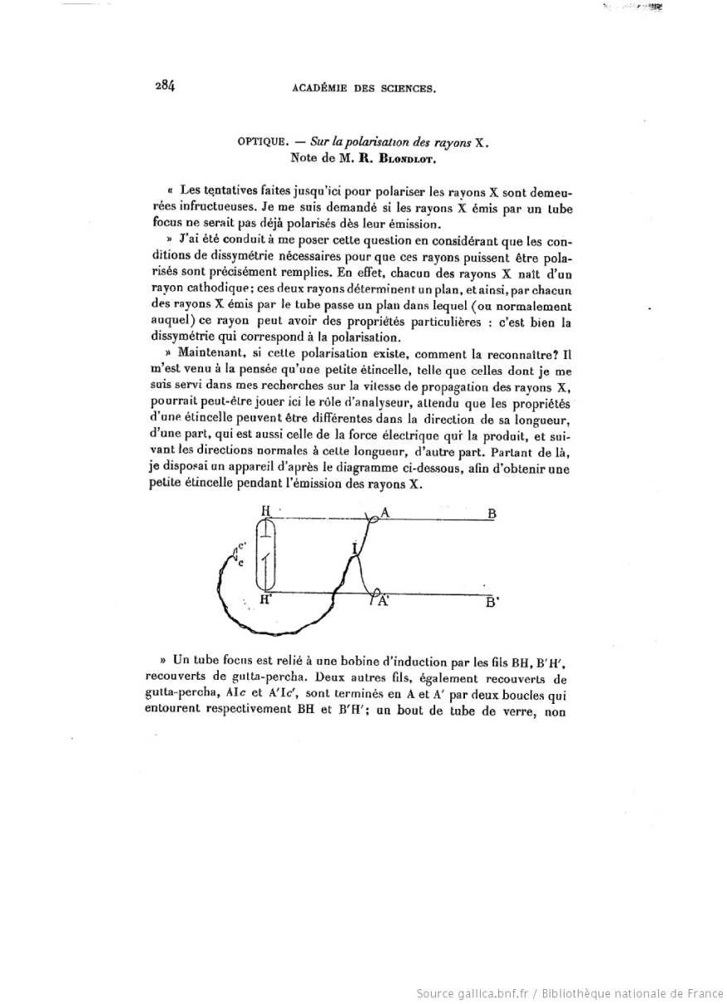

Slide 5
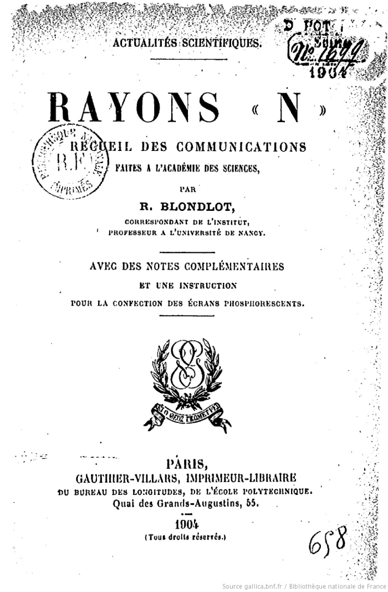
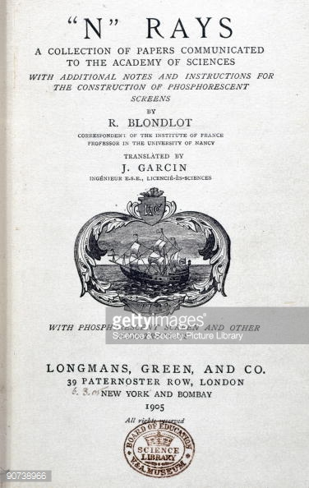
3- Des rayons X aux rayons N : un paralogisme scientifique.
Recueil des communication sur les rayons N:

Slide 6
Annonce de la découverte des rayons N à Poincaré, lettre de mars 1903

Slide 7
4- Un phénomène infalsifiable

Slide 8
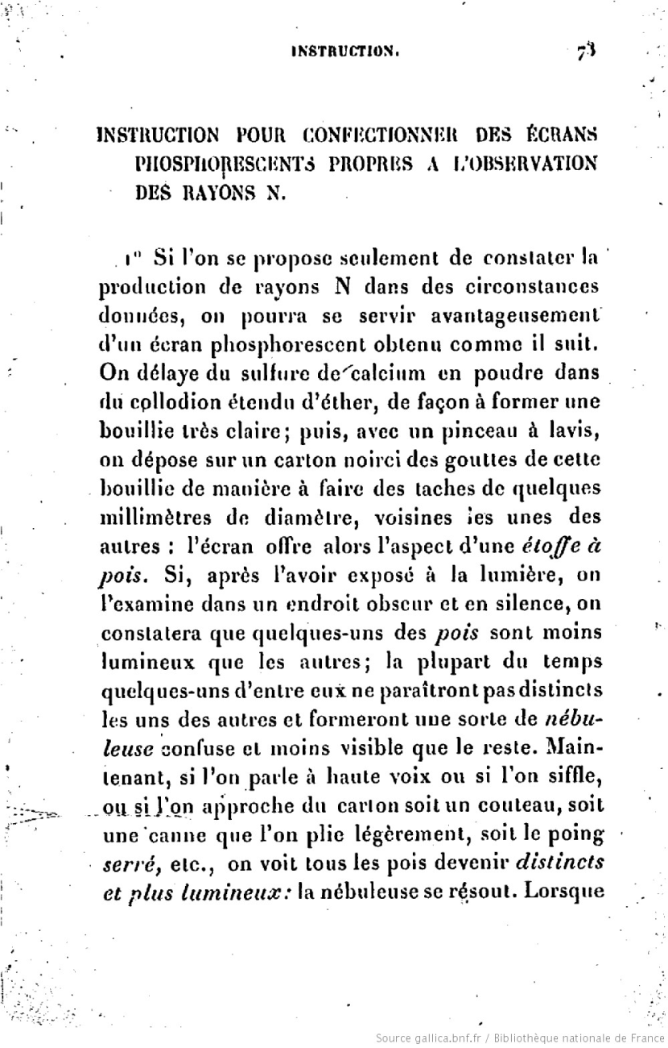

Slide 9
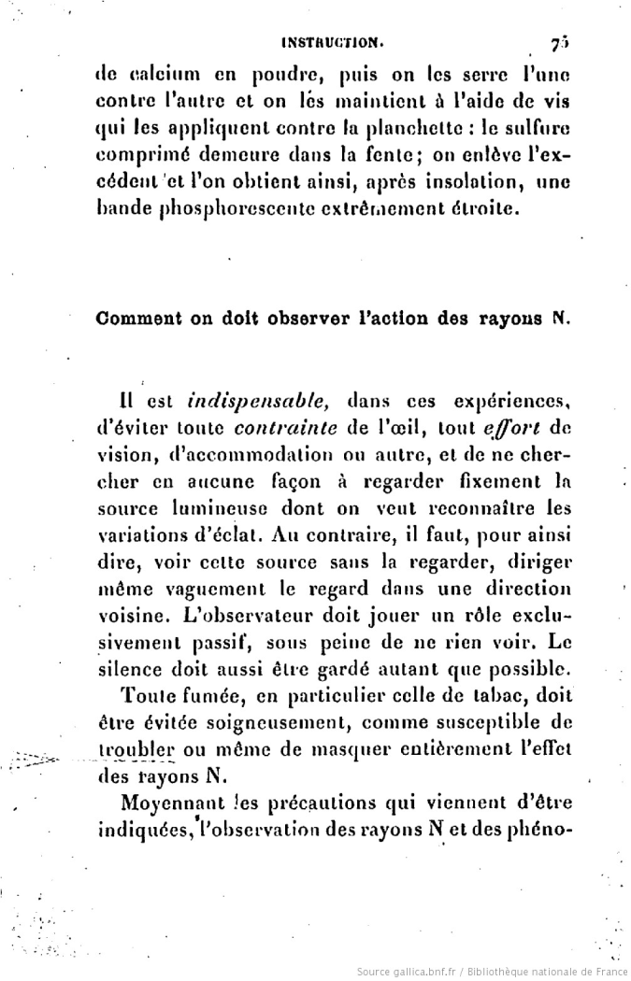

Slide 10
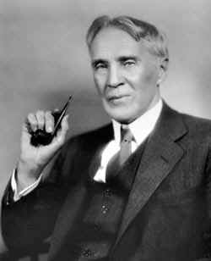
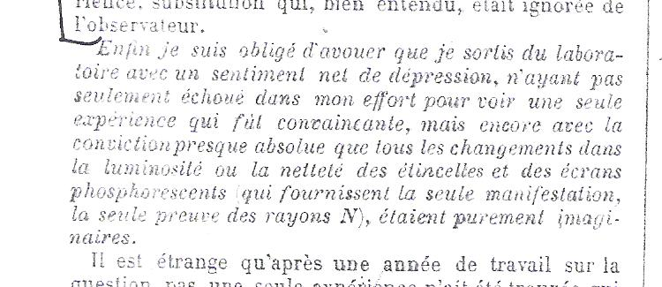
5- Une controverse aporétique : l'absence de preuve de l'inexistence des rayons N n'est pas une preuve de leur existence et vice versa.
Robert William Wood, université de Baltimore,
« La question de l’existence des rayons N », Revue scientifique, 22 octobre 1904, pp 536-538

Slide 11
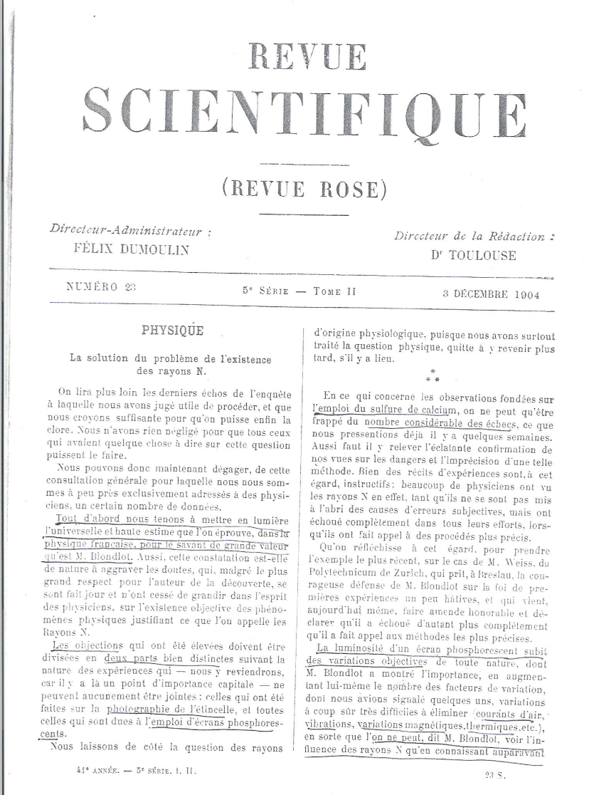

Slide 12
6- La solidarité de l'Université de Nancy. 7- Le spectre des rayons N. « Dussé-je devenir sur mes vieux jours un outlaw scientifique » Blondlot à Poincaré, 18 décembre 1904

